Slide 1
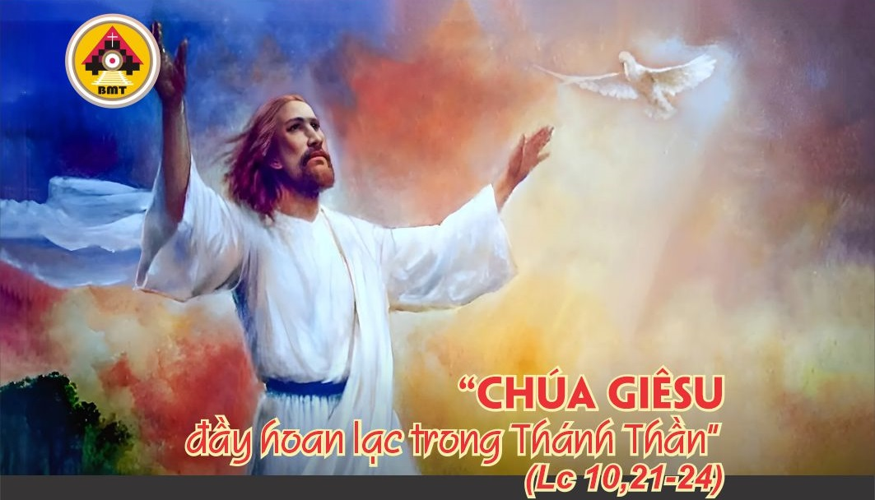

THỨ BA TUẦN I MÙA VỌNG NĂM A

Slide 2
Ca Nhập Lễ
Này Chúa sắp đến, cùng với muôn thần thánh của Người, và trong ngày ấy ánh sáng huy hoàng sẽ bừng lên.

Slide 3

Bài Đọc 1: Is 11, 1-10
“Chúa lấy đức công bình mà xét xử người nghèo khó”.
Trích sách Tiên tri Isaia.

Slide 4
Đáp Ca
Tv 71,2, 7-8,12-13,17
Sự công chính và nền hòa bình viên mãn sẽ triển nở trong triều đại người.

Slide 5
Alleluia: Tv 84,8
Alleluia-alleluia: – Lạy Chúa, xin tỏ lòng từ bi Chúa cho chúng tôi, và ban ơn cứu rỗi cho chúng tôi. – Alleluia.

Slide 6
Phúc Âm: Lc 10, 21-24

Slide 7


Slide 8

DÂNG LỄ

Slide 9
CA HIỆP LỄ
Vị Thẩm Phán chí công sẽ ân thưỏng cân xứng cho những ai hết tình trông đợi Người ngự đến.

Slide 10
Phúc Âm: Lc 10, 21-24

